Slide 1



KHOA HỌC
LỚP 5
NÀM
PHÒNG TRÁNH HIV/AIDS

Slide 2


CÙNG ÔN LẠI BÀI
- Bệnh viêm gan A lây truyền như thế nào?
- Bệnh viêm gan A lây qua đường tiêu hoá.
- Nêu cách phòng bệnh viêm gan A.
- Muốn phòng bệnh cần “ăn chín, uống sôi”, rửa sạch tay trước khi ăn và sau khi đi đại tiện.

Slide 3





Hoạt động 1:
Tìm hiểu HIV/AIDS. Các con đường lây truyền HIV/AIDS

Slide 4

AI NHANH AI ĐÚNG ?
Bạn hãy tìm câu trả lời tương ứng
với từng câu hỏi sau
(SGK tr. 34)

Slide 5
Con hãy tìm câu trả lời tương ứng với từng câu hỏi
a. Mọi người đều có thể nhiễm HIV
1.HIV là gì?
b. Giai đoạn phát bệnh của người nhiễm HIV
2.AIDS là gì?
c. Một loại virus khi xâm nhập cơ thể sẽ làm khả năng chống đỡ bệnh tật của cơ thể bị suy giảm
3. Có phải tất cả những người nhiễm HIV sẽ dẫn đến AIDS không?
d. Hầu hết những người bị nhiễm HIV sẽ dẫn đến AIDS. AIDS là giai đoạn cuối của quá trình nhiễm HIV
4.HIV có thể lây truyền qua những đường nào?
e. - Đường máu.
- Đường tình dục.
-Từ mẹ sang con lúc mang thai hoặc khi sinh con.
5. Ai có thể bị nhiễm HIV?

Slide 6
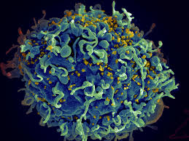
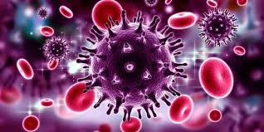
1. HIV là gì?
Một loại vi-rút, khi xâm nhập vào cơ thể sẽ làm khả năng chống đỡ bệnh tật của cơ thể bị suy giảm.

Slide 7
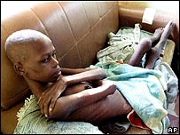
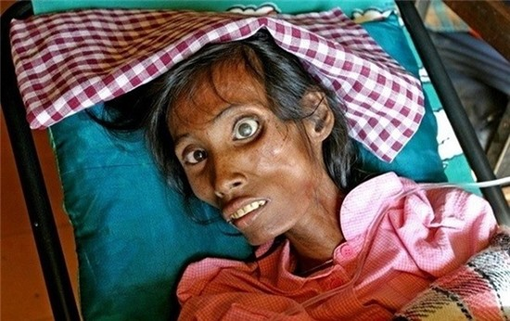
2.AIDS là gì?
Giai đoạn phát bệnh của người nhiễm HIV

Slide 8

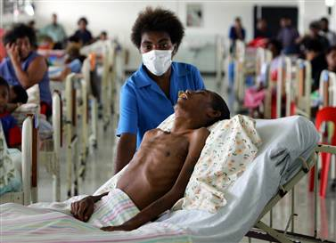
3. Có phải tất cả những người nhiễm HIV sẽ dẫn đến AIDS không?
Hầu hết những người nhiễm HIV sẽ dẫn đến AIDS. AIDS là giai đoạn cuối cùng của quá trình nhiễm HIV.
Người nhiễm HIV
Người nhiễm HIV/AIDS

Slide 9
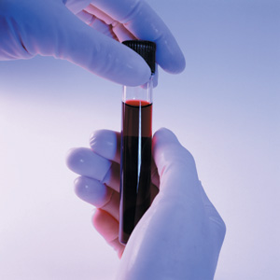

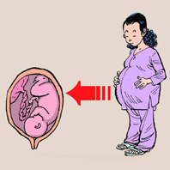
4. HIV có thể lây truyền qua những con đường nào?
HIV có thể lây truyền qua 3 con đường:
Từ mẹ sang con
lúc mang thai hoặc
khi sinh con.
Đường máu
Đường tình dục

Slide 10

5. Ai có thể bị nhiễm HIV
Mọi người đều có thể bị nhiễm HIV/AIDS.

Slide 11
Điều cần nhớ
HIV/AIDS là một loại bệnh có khả năng lây truyền trong cộng đồng rất cao. Đây là một căn bệnh nguy hiểm bởi nó làm suy giảm hệ miễn dịch thông thường, giảm khả năng lao động của con người. HIV/AIDS lây truyền qua 3 con đường: đường máu; đường tình dục và từ mẹ sang con. Hiện nay chưa có thuốc chữa trị dứt điểm căn bệnh thế kỉ này.

Slide 12

Hoạt động 2:
Cách phòng tránh HIV/AIDS

Slide 13
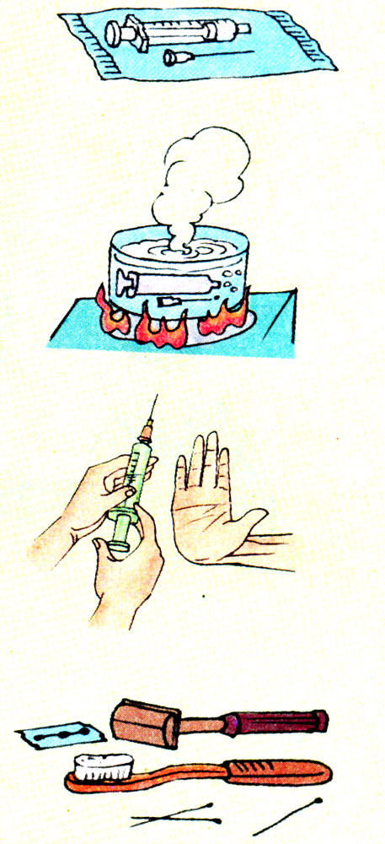
Cách phòng tránh HIV/ AIDS qua đường máu:
- Chỉ dùng bơm kim tiêm một lần rồi bỏ.
- Nếu phải dùng chung bơm kim tiêm thì cần luộc 20 phút kể từ khi nước sôi.
- Không tiêm chích ma túy. Tiêm chích ma túy là một con đường dẫn đến HIV/AIDS
- Không dùng chung các dụng cụ có thể dính máu như dao cạo, bàn chải đánh răng, kim châm….

Slide 14
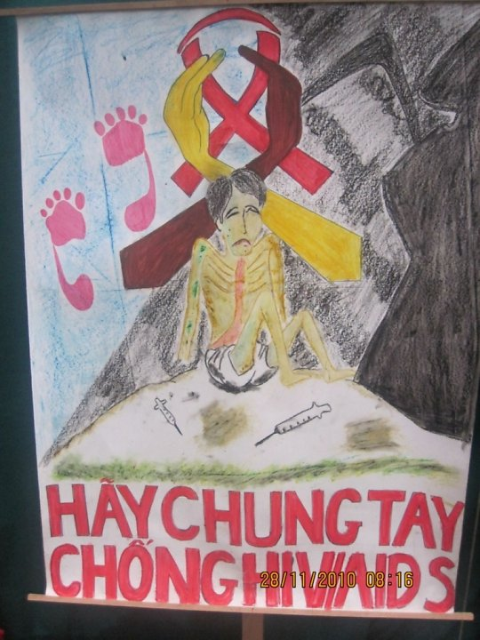
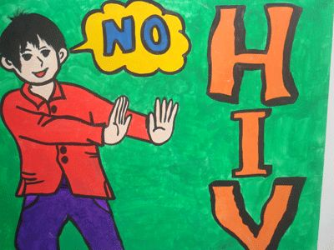
Điều cần nhớ
HIV/AIDS là căn bệnh nguy hiểm chúng ta cần tuyên truyền, vận động mọi người cùng phòng tránh HIV/AIDS

Slide 15

DẶN DÒ
- Củng cố lại “Điều cần nhớ” của bài học.
- Thực hành thiết kế sản phẩm tuyên truyền về việc “Phòng tránh HIV/AIDS”
- Xem trước bài “ Thái độ đối với người nhiễm HIV”

